Slide 1

הקרן המרכזית לתמיכה בעולם התורה של הציונות הדתית
בס"ד
אחד לאחד
גרסה 1.1
28.05.2015

Slide 2



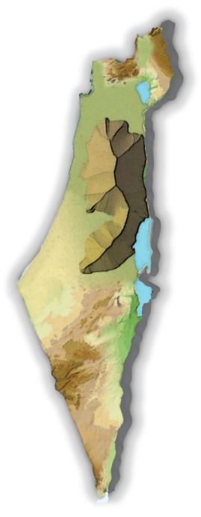
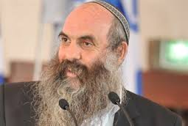


מחזקים משפחות מצמיחים עולם של תורה!
מה אתם רוצים לעשות?
עד כה נתרמו באתר 827,530 ש"ח סך כל התרומות שהועברו לאברכים ומשפחות מאז הקמת הקרן 26,571,358 ש"ח
לקבל מידע
למי תורמים
להיות שותף ולתרום
לקבל סיוע
למי מיועדת הקרן
להנציח
הנצחות בקרן ובאתר
מה עושים עם התרומות
מנגנון השקיפות
מי עומד מאחורי הקרן
מי תומך בקרן
יששכר וזבולון
לתרום לכל עולם הישיבות ממקום אחד
מנגנון מעשרות
אמץ אברך – מלגות
תרומה לפי יישוב או ישיבה
תורמים בשמחות – יש לכם שמחח – אתם יכולים לשמח אחרים
מה אפשרויות התמיכה
איך פונים
הנצחות בפרויקטים ייעודיים
יש לכם יוזמת הנצחה – צריכים סיוע במימוש
רשימת אפשרויות ההנצחה הגדולה ביותר בעולם הישיבות
רוצה לסייע בגיוס שותפים?
קרן ההלוואות
ייעוץ למנהלים ומוסדות
הסיפורים מאחורי התרומות
אברכים משתפים!
במי אנו תומכים?
לרשימת הישיבות והיישובים
בזכותם!
למה אחד לאחד?!
הרב יהושע שפירא
ראש ישיבת ההסדר ברמת-גן
להאזנה לראשי ישיבות ורבני יישובים לחץ כאן

Slide 3
מחזקים משפחות מצמיחים עולם של תורה!
עד כה נתרמו באתר 827,530 ש"ח סך כל התרומות שהועברו לאברכים ומשפחות מאז הקמת הקרן 26,571,358 ש"ח
מי מאחורינו?
למה אחד לאחד?
פרויקטים ייחודיים
לתרומת מלגות
תרומה ישירה לאברכי הציונות הדתית – יששכר וזבולון
הסיפורים מאחורי התרומות
אברכים משתפים!
במי אנו תומכים?
לרשימת הישיבות והיישובים
רוצים ליזום פרויקט הנצחה?
להנצחות
מגוון אפשרויות ההנצחה בקרן ובישיבות הציונות הדתית
המנגנון השקוף
כל המידע על חלוקת הכספים של הקרן
לתרומה לפי ישיבות ויישובים
הרב יהושע שפירא
ראש ישיבת ההסדר ברמת-גן
להאזנה לראשי ישיבות ורבני יישובים לחץ כאן
רוצים לסייע בגיוס?
לתרום בשמחה
יש לכם שמחה? זו הזדמנות מצוינת לתרום ולשמח!

Slide 4


מערכת התרומות למלגות
בחר את הישיבות להן תרצה לתרום
ישיבת דרך חייים
ישיבת פעמי יפו – שירת משה
ישיבת נצרת עלית
ישיבת בינות רעננה
ישיבת ההסדר רמת השרון
ישיבת ברכת התורה שבי שומרון
ישיבת ההסדר שדמות נריה
ישיבת אפיקי דעת
ישיבת ההסדר שילה
ישיבת ההסדר שעלבים
ישיבת אורות אביב
ישיבת תקוע
גבעת אולגה
ישיבת בני עקיבא הגולן
מרכז תורני לאומי אור וישועה
ישיבת נתיב טפחות
ישיבת ההסדר ירוחם
ישיבת המאירי
ישיבת הכותל
ישיבת בית אורות
מרכז תורני עץ חיים היכל אליהו
ישיבת אורות שאול
ישיבת כרם ביבנה
ישיבת כרמי-אל
בית מדרש רעותא
ישיבת ברכת משה
מעלות יעקב הרצוג
ישיבת מדברה כעדן
ישיבת נהר דעה נהריה
ישיבת אהבת ישראל
ישיבת עכו רוח צפונית
בית ועד הר חברון
מרכז תורני לאומי צפת
ישיבת ניר קרית ארבע
ישיבת קרית גת
ישיבת קרית שמונה
ישיבת ההסדר קרני שומרון
בית מדרש גבוה לתורה ולהוראה
ישיבת ההסדר אורות יעקב
ישיבת ההסדר רמת גן
איילת השחר
מוסדות בית המדרש איתמר
ישיבת ברכת יוסף
ישיבת הר עציון
ישיבת ההסדר שבות ישראל
ישיבת נצר מטעי
ישיבת הסדר נוה דקלים
מוסדות בית מוריה
ישיבת בית שאן
ישיבת דימונה
ישיבת הר ברכה
ישיבת ההסדר חולון
ישיבת הר שלום (חומש)
המשך >>
<< חזרה לדף הראשי

Slide 5
מערכת התרומות למלגות
הזן סכום תרומה והשתמש במחוונים להקצאת הסכום לכל ישיבה
הזן סכום לתרומה:
212
212
184
26
735
650
43
600
745
איתמר
ישיבת הר שלום (חומש)
ישיבת מדברה כעדן
בית מדרש גבוה לתורה ולהוראה
ישיבת נתיב טפחות
ישיבת אורות שאול
בית מדרש רעותא
ישיבת פעמי יפו – שירת ישיבת ברכת התורה שבי שומרון
3600 ש"ח
לתרומת מלגות
להנצחות
המשך >>
<< חזרה לרשימת הישיבות
לתרומות אחרות

Slide 6

מערכת התרומות למלגות
הזן מספר מלגות או עבור למתן מלגות אישיות
סה"כ סכום מלגות
כמות מלגות לישיבה למעבר למלגות אישיות
1500 ש"ח
מלגות אישיות >>
1
0
2
1
0
0
1
איתמר
ישיבת הר שלום (חומש)
ישיבת מדברה כעדן
בית מדרש גבוה לתורה ולהוראה
ישיבת נתיב טפחות
ישיבת אורות שאול
בית מדרש רעותא
-
+
מלגות אישיות >>
-
+
מלגות אישיות >>
-
+
לתרומות
מלגות אישיות >>
-
+
מלגות אישיות >>
-
+
מלגות אישיות >>
-
+
להנצחות
מלגות אישיות >>
-
+
המשך >>
<< חזרה לרשימת הישיבות
עלות מלגה – 300 ש"ח
לתרומות אחרות

Slide 7
יששכר וזבולון
הסכם יששכר וזבולון הוא הסכם בין אדם בעל יכולת כלכלית לתלמיד חכם עני. העשיר תומך בתלמיד החכם ומספק לו את צרכיו הגשמיים ובתמורה נחשב לשותף בתורה שהתלמיד החכם לומד, ושכר המצווה מתחלק ביניהם. לפי השקפת חוגים מסוימים ההסכם הוא הבסיס למוסד הישיבה והאברכים שבדרך כלל מתקיימים על ידי תרומות של נדיבים. אולם ישנה פרשנות אחרת, אשר מפרשת זאת כהסכם שותפות בין שני אחים עובדים, בו אח אחד חוסך מזמן העבודה של אחיו ובכך הוא מפנה לו זמן ללימוד תורה.
סה"כ סכום להסכם:
לבחירת מספר עמלי התורה בהם תרצה לתמוך במסגרת הסכם יששכר וזבולון השתמש במחוון שלמטה
5000 ש"ח
ליצירת ההסכם המשך >>
500
250
100
50
10
1

Slide 8
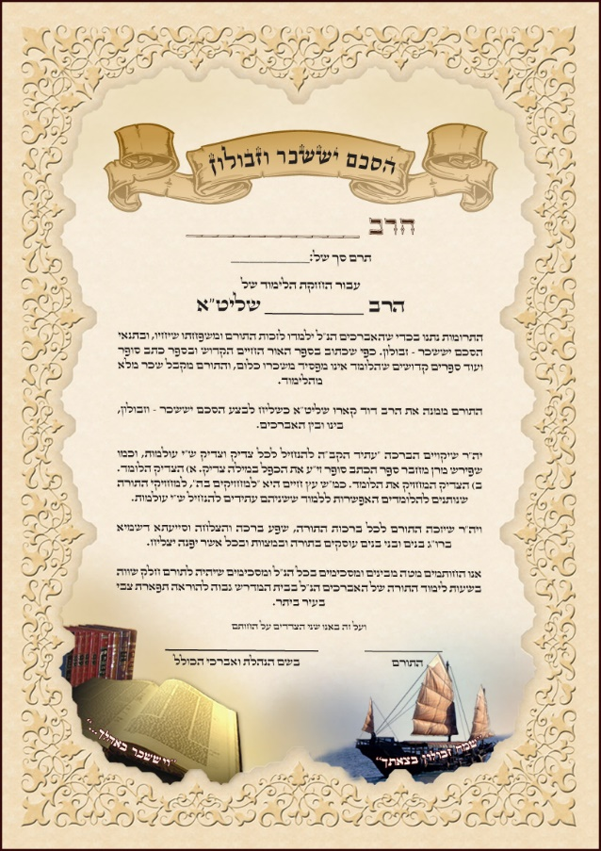
יששכר וזבולון
דף סיכום ויצירת ההסכם
שם פרטי שם משפחה
כתובת
טלפון נייד
כתובת מייל
הערות:
סה"כ סכום להסכם:
5000 ש"ח
לתשלום והפקת ההסכם
לתצוגה מקדימה של נוסח ההסכם שיופק!

Slide 9
תרומות מעשר כספים!
כידוע, יש מצווה להפריש מעשר מכל רווח שיש לאדם, וכפי שלמדו חכמים, מהפסוק (דברים יד, כב): "עַשֵּׂר תְּעַשֵּׂר אֵת כָּל תְּבוּאַת זַרְעֶךָ הַיֹּצֵא הַשָּׂדֶה שָׁנָה שָׁנָה". אמרו חז"ל (בספרי שם): אין לי אלא תבואת זרעך שחייב במעשר, אבל רווחים מריבית וסחורה וכל שאר רווחים מניין? תלמוד לומר "אֵת כָּל", שהיה יכול לומר הכתוב "את תבואתך" ולמה נאמר "אֵת כָּל", ללמדנו שצריך להפריש מעשר גם מריבית וסחורה ומכל דבר שאדם מרוויח בו. וזהו שנדר יעקב אבינו בצאתו לחרן, שאם ה' יהיה עימו וישמור עליו ויתן לו לחם לאכול ובגד ללבוש - "כֹל אֲשֶׁר תִּתֶּן לִי עַשֵּׂר אֲעַשְּׂרֶנּוּ לָךְ" (בראשית כח, כב). היינו יפריש מעשר לצדקה.
סה"כ סכום לתרומה:
לביצוע תרומת מעשר כספים לתמיכה ישירה בעמלי תורה:
1407 ₪
₪
6750
הכנסתך נטו
להעברת תרומת מעשר הכספים שלך לחץ כאן>>
₪
7320
הכנסת בן/בת הזוג נטו
תמיכה בעמלי תורה (תוספת 5%)
חשב
צדקה לנזקקים (תוספת 5%)

Slide 10
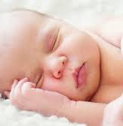
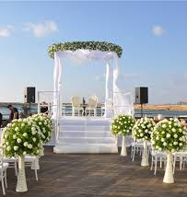

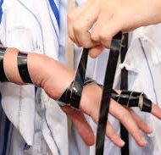
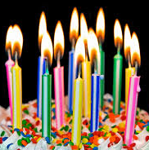
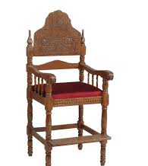
תורמים בשמחה! חווה שמחה? זה הזמן לשמח אחרים!
תינוק חדש
חתונה
עסקה מוצלחת
בר מצוה
יום הולדת
ברית
להתחיל את החיים עם תרומה וזכויות כבר מבראשית
בניין הבית על בסיס חסד!
עשר כדי שתתעשר בוא לשמח אחרים בתרומה מהשפע שקיבלת!
עם היכנסו לגיל מצוות העניקו
לבר-המצווה מתנה של שותפות למצווה
יום הולדת שמח! זה הזמן לפעולה שתהפוך את היום הזה למשמעותי גם לאחרים!
בן
במזל-טוב! הקדישו תרומה להצלחתו!
לתרומה לחץ כאן >>
לתרומה לחץ כאן >>
לתרומה לחץ כאן >>
לתרומה לחץ כאן >>
לתרומה לחץ כאן >>
לתרומה לחץ כאן >>

Slide 11
תרומה להולדת הבן/הבת
דואר אלקטרוני אליו תשלח הברכה
סכום לתרומה ב-₪:
שם התורם:
נוסח הברכה:
אחר
1800
360
180
36
18
למשלוח הברכה וביצוע התרומה לחץ כאן>>
לתצוגה מקדימה על הברכה שתשלח בשמכם!

Slide 12







מערכת התרומות למלגות
הזן מספר מלגות אישיות בישיבת "איתמר"
סה"כ סכום מלגות
3000 ש"ח
35
משכנתא
4
גיל:
שירות צבאי:
ילדים:
מגורים:
שנה בישיבה:
להענקת מלגה סמן:
22
שכירות
1
גיל:
שירות צבאי:
ילדים:
מגורים:
שנה בישיבה:
להענקת מלגה סמן:
28
שכירות
3
גיל:
שירות צבאי:
ילדים:
מגורים:
שנה בישיבה:
להענקת מלגה סמן:
לתרומות
להנצחות
המשך >>
<< חזרה לרשימת הישיבות
עלות מלגה – 1500 ש"ח
לתרומות אחרות

Slide 13
שקוף – מערכת המידע השקופה על התרומות שלכם!
סה"כ מלגות: 1,350,455 ש"ח
חפש >>
השלמה אוטומטית
מצא ישיבה:
תקופה
השבוע
החודש
השנה
שם הישיבה סכום שנתרם באתר סכום המלגות שהועברו מיין לפי:
מיין לפי
א-ב
אזור
גובה תרומה
22,170 ₪
35,000 ₪
16,890 ₪
212,060 ₪
89,560 ₪
112,680 ₪
12,050 ₪
6570 ₪
235 ₪
143,570 ₪
17,860 ₪
44,500 ₪
איתמר
ישיבת הר שלום
ישיבת מדברה כעדן
בית מדרש רעותא
ישיבת נתיב טפחות
ישיבת אורות שאול
לפירוט >>
לפירוט >>
לפירוט >>
לפירוט >>
לפירוט >>
לפירוט >>
המשך >>
<< חזרה לרשימת הישיבות

Slide 14
פירוט תרומות והעברות לישיבה ספציפית
ישיבת בית-אל (לפרטים על הישיבה לחץ כאן)
<< חזרה לרשימה
תאריך עדכון
ז' סיון תשע"ה 27.05.2015
סה"כ תרומות מהאתר עד כה:
102,900 ₪
סה"כ תרומות מהקרן עד כה:
147,500 ₪
שונות:
23,400 ₪
הערות:
הנצחת הספרייה נמצאת במהלכה ועדיין לא התקבלו כל התשלומים בעבורה
מלגות לימוד:
5 מלגות בסך 300 ₪ - סה"כ – 1500 ₪
מלגות אישיות:
2 מלגות בסך 1500 ₪ - סה"כ -3000 ₪
הנצחות:
פרויקט ספרייה – 75,000 ₪
להוספת מלגה
לחץ כאן >>
להוספת מלגה
לחץ כאן >>
רוצה להמשיך לעזור לישיבת בית אל? השתמש בערוצי הסיוע הבאים:
לאפשרויות הנצחה
לחץ כאן >>
ליצירת קשר
יששכר וזבולון
להנצחות
לתרומות

Slide 15
פרויקטים ייחודים להנצחות בעולם התורה הציוני
אתר פרויקט לפי:
פרויקטים חדשים: ספריה תורנית בישיבה >> גמר בית-מדרש >> חנוכת בית-כנסת >> הכנסת ספר תורה
סטאטוס
סוג פרויקט
שם הישיבה
אזור/עיר/יישוב
חפש >>

Slide 16
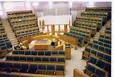
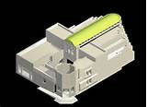
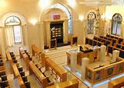
פרויקטים ייחודים להנצחות בעולם התורה הציוני
שיפוץ בית-המדרש – ישיבת בית-אל (לפרטים על הישיבה לחץ כאן)
סכום נדרש
670,000 ש"ח
אפשרויות ההנצחה
ניתן לתרום את ההיכל, ארון הקודש או הריהוט
תאריך יעד
א' תשרי תשע"ז 01.09.2017
הערות
קיימת אפשרות למצ'ינג בנושא ההיכל
איש קשר:
חיים שפירא
תפקיד:
מנכ"ל
טלפון:
057-9999999
מייל:
haim@beit-el.org
מטרה:
שיפוץ בית-המדרש המרכזי
תיאור הפרויקט:
הפרויקט כולל עיצוב אדריכלי מחודש כולל מערכות מיזוג, חשמל, אינסטלציה, קירוי וחיפוי +ריהוט חדש
סטאטוס:
קיים תכנון אדריכלי +אישור תכניות
ליצירת קשר
<< חזרה לאיתור פרויקט

Slide 17
קרן הלוואות למוסדות
קרן גמ''ח למוסדות לרפואת שמחה בת מזל טוב
טופס בקשת הלוואה - נא למלא את כל הפרטים בצורה מדויקת, טופס שלא ימולא כראוי ובצורה מלאה לא ייענה.
מורשי החתימה
שם +משפחה
ת.ז
תיאור פעילות העמותה
תקציב הארגון לשנה זו
שם המוסד מבקש ההלוואה
מספר עמותה
כתובת מלאה
טלפון במשרד
שם מנהל העמותה
ת.ז
טלפון נייד
אימייל:
להמשך >>

